Slide 1
Reformacija
Liudmila Melkova, Simas Pukenis 3b.

Slide 2
Turinys
Sąvoka
Pagrindinės priežastys
Plitimo būdai
Martynas Liuteris
Padariniai
Išvados

Slide 3
Sąvoka
Reformacija – Vokietijoje prasidėjęs ir didesnėje Europos dalyje XVI a. vykęs visuomeninis politinis ir ideologinis judėjimas prieš bažnyčios išsigimimą, siekęs religijos atnaujinimo ir Katalikų bažnyčios pertvarkymo.
Davė pradžią protestantizmui.
Pagrindiniai lyderiai : M.Liuteris (iniciatorius), Ž.Kalvinas, U.Cvinglis.

Slide 4
Pagrindinės priežastys
Žmonių nepasitikėjimas bažnyčia ir jos mokymu.
Didėjantys mokėsčiai, pinigų rinkimas bažnyčių ir rūmų statybai.
Didysis bažnyčios skilimas, smukęs Romos autoritetas, prekyba bažnytinėmis pareigomis.

Slide 5
Reformacijos plitimo būdai
Sukilimai (reikalauta teisės patiems rinkti kunigus, panaikinti baudžiavą ir atiduoti žemę valstiečiams);
Reformos (Bažnyčios organizacijos reforma);
Atsiradusios naujos krikščionybės atšakos (protestantizmas, liuteronybė, kalvinizmas).

Slide 6
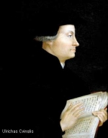
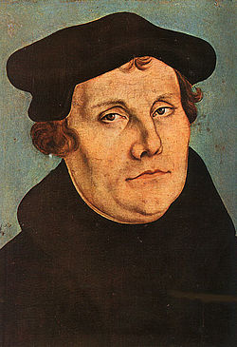
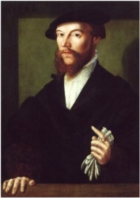
M. Liuteris U. Cvingalis Ž. Kalvinas

Slide 7
Martynas Liuteris
Martynas Liuteris – vokiečių reformatorius, protestantizmo pradininkas.
Gyvenime M.Liuteris buvo teologas, vienuolis Augustinas, vertėjas, išvertęs Bibliją, siekęs bažnyčios reformos, mokytojas, kurio mokymas sukūrė Krikščionybės atšaką.
Šio mokymo išpažinėjai pavadinti liuteronais.

Slide 8
Padariniai
Imta labiau vertinti santuoką.
Bažnyčioje įsigalėjo nacionalinė kalba.
Nepriklausomos Protestantų bažnyčios susikūrimas.
Vakarų bažnyčios skilimas į katalikybę ir protestantizmą.
Sudarytos palankios sąlygos mokslo, švietimo, meno plėtrai.

Slide 9
Išvados
Reformacija kilo dėl nepasitenkino bažnyčia.
Iniciatorius – Martynas Liuteris.
Procesas turėjo daug įtakos tolesniam Europos kultūros vystymuisi nepasitenkinimo bažnyčia.
Buvo skirtas didesnis dėmesys gimtąjai kalbai, švietimui.

